Slide 1


PROJET 2: Jeu Taureaux et Vaches
Ministère de l’Enseignement Supérieur et de la Recherche Scientifique
Institut Supérieur des sciences appliquées et Technologie de Sousse
Encadré par: ZALILA Siwar
Réalisé par:
HARROUM Alaa
2021-2022

Slide 2
PLAN
01
02
03
04
Introduction
Presentation
Réalisation
Conclusion

Slide 3
Introduction
L’objectif de notre travail est de développer une application desktop qui réalise le Jeu intellectuel connu par la plus part des gens qui est le jeu «Taureaux et Vaches »

Slide 4
02
Présentation

Slide 5
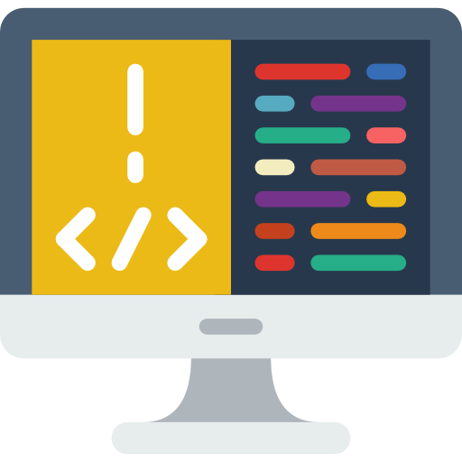
Présentation du Code
Dans cette Partie, nous allons présenter tout ce qui concerné à la développement et le codage de l’application,
Afin de terminer le développement, j’ai utilisé exactement deux fichier Python .py:
Interfaces.py
Traitement.py

Slide 6
- Fichier “ Interfaces.py ”: Contient 2 Classes:
Class InterfaceGame:
Def __init__():
Def generateNum():
Def control():
Def SetBackgroundGame():
Def RunGamePage():
Def getSaisie():
Class InterfaceHome:
Def __init__():
Def SetBackgroundHome():
Def StartMusic():
Def StopMusic():
Def RunHomePage():
Une classe MAIN.

Slide 7
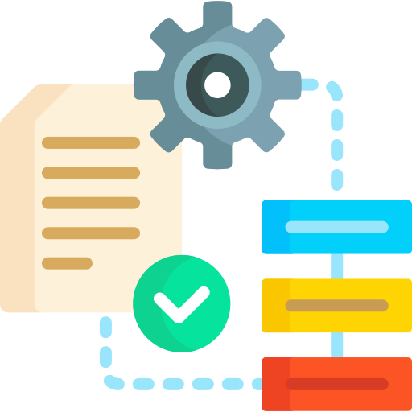
- Fichier “ Traitement.py ”: Contient 1 Classe:
Class TraitementNum:
Def __init__():
Def check_num():
Def check_len():
Def check_occ(para1):
Def countTV(para1):

Slide 8
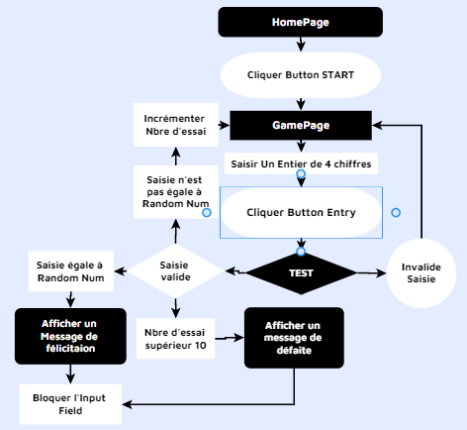
L’organigramme:

Slide 9
03
Réalisation

Slide 10


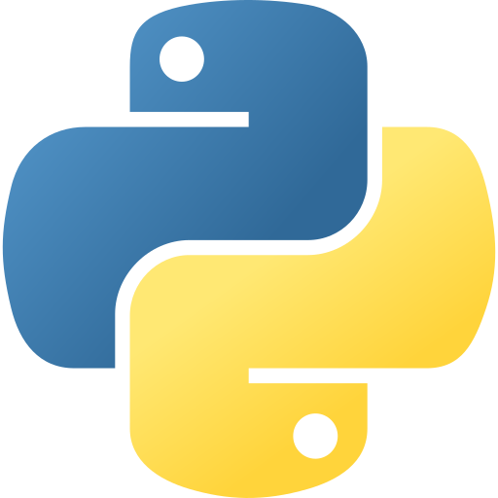
Les outils utilisés
Visual Studio Code
Adobe PhotoShop
Python
C’est un éditeur de code
C’est un éditeur de graphique
C’est un langage de programmation

Slide 11
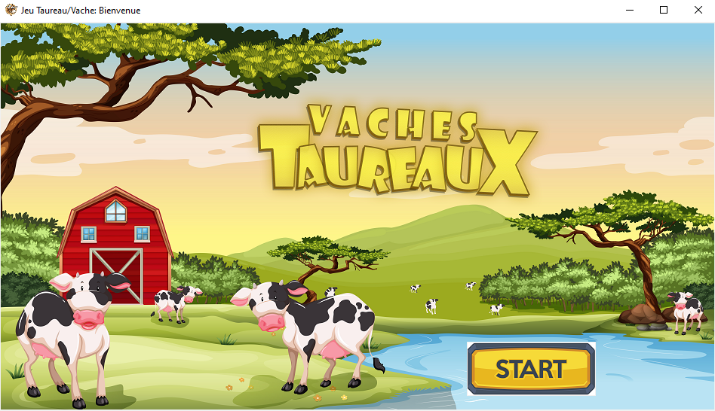
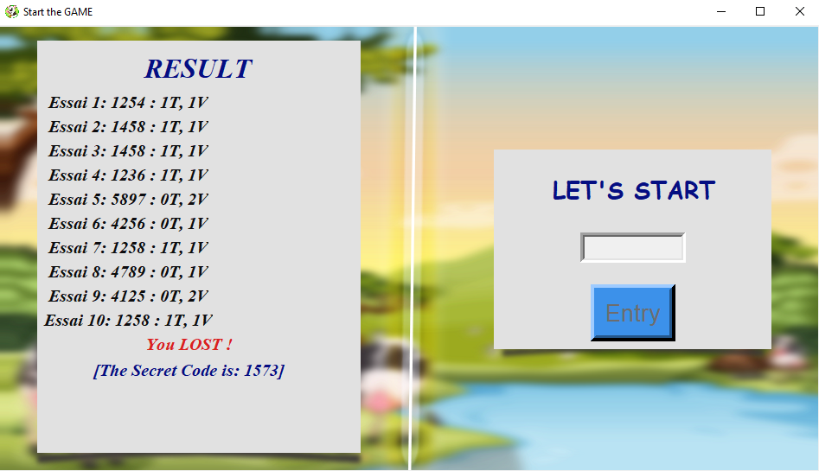
Les Interfaces de l’application

Slide 12
04
Conclusion

Slide 13

Nous avons conçu et développé une application Desktop vise à informatiser le jeu Taureaux et Vaches et qui respecte tous les conditions et les règles de ce fameux jeu.

Slide 14
MERCI POUR VOTRE ATTENTION

